Slide 1
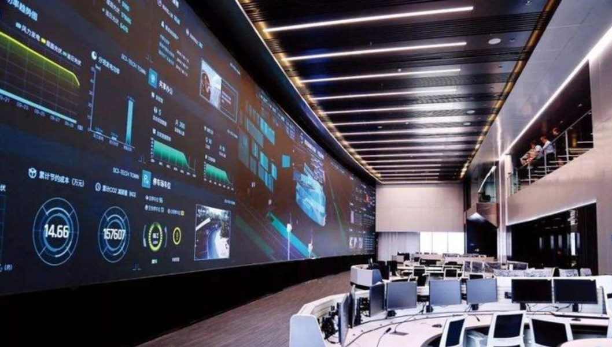
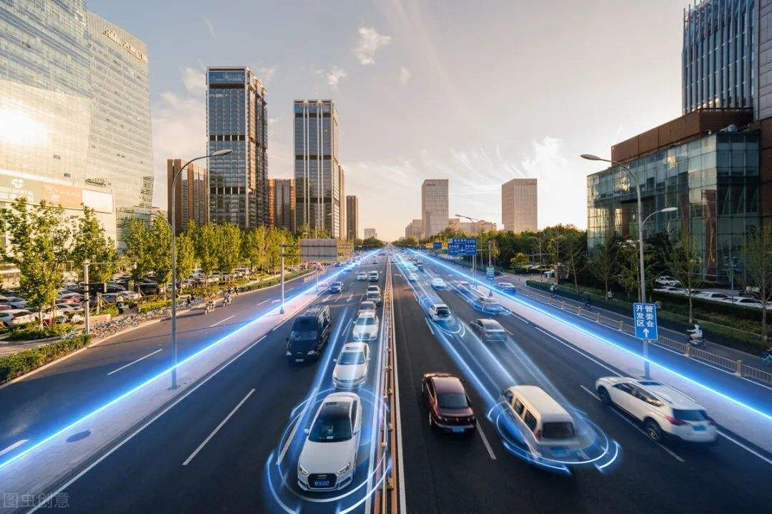
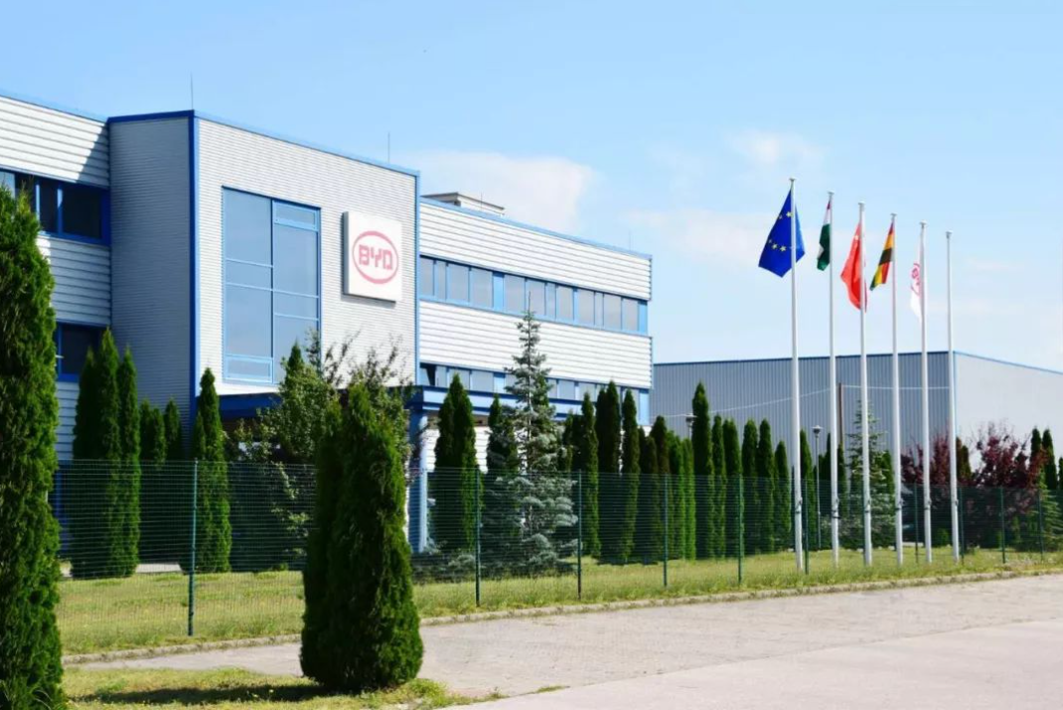
方案层
区域信控优化
流量精准预测
交通设施规划
用户
产品层
场景生成
交通推演
语音交互
智能驾驶
交管部门
服务层
用户中心/网关
分析中心
策略中心
事件中心
调度中心
AI 层
AI 大模型
语音识别
语音合成
目标跟踪
出行公众
目标检测
图像识别
意图识别
三维孪生
数据层
交通企业
地图数据
用户数据
实时监控
历史数据

Slide 2
方案层
区域信控优化
流量精准预测
交通设施规划
用户
产品层
场景生成
交通推演
语音交互
智能驾驶
交管部门
服务层
用户中心/网关
分析中心
策略中心
事件中心
调度中心
AI 层
AI 大模型
语音识别
语音合成
目标跟踪
出行公众
目标检测
图像识别
意图识别
三维孪生
数据层
交通企业
地图数据
用户数据
实时监控
历史数据

Slide 3
方案层
区域信控优化
流量精准预测
交通设施规划
用户
产品层
场景生成
交通推演
语音交互
智能驾驶
交管部门
服务层
用户中心/网关
分析中心
策略中心
事件中心
调度中心
AI 层
AI 大模型
语音识别
语音合成
目标跟踪
出行公众
目标检测
图像识别
意图识别
三维孪生
数据层
交通企业
地图数据
用户数据
实时监控
历史数据

Slide 4
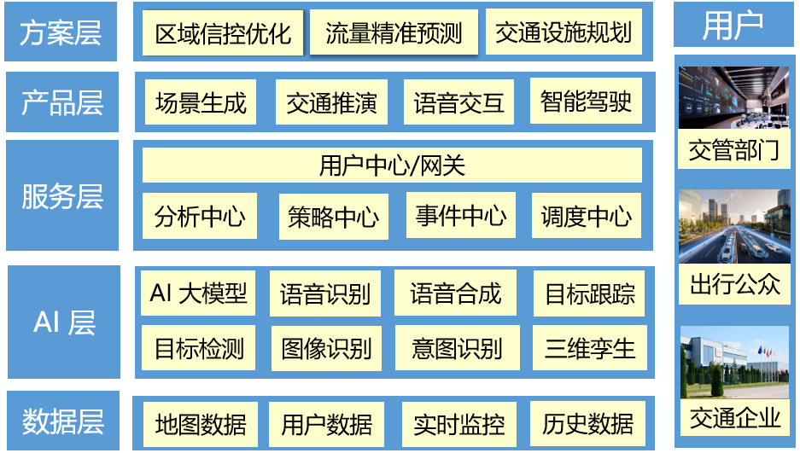
智慧交通轩辕大模型系统框架

